Slide 1
Les outils numériques du manager
L3 MS UE 554.2

Slide 2
IDEE MAITRESSE
La compétence a maitriser les outils numériques va permettre au manager de travailler avec une plus grande efficience.
Ses ressources sont comptées, sa crédibilité en dépend, la prise de décision de l’équipe est facilitée.

Slide 3
plan
1. Le cas CSV
2. exercice vers le TBO

Slide 4
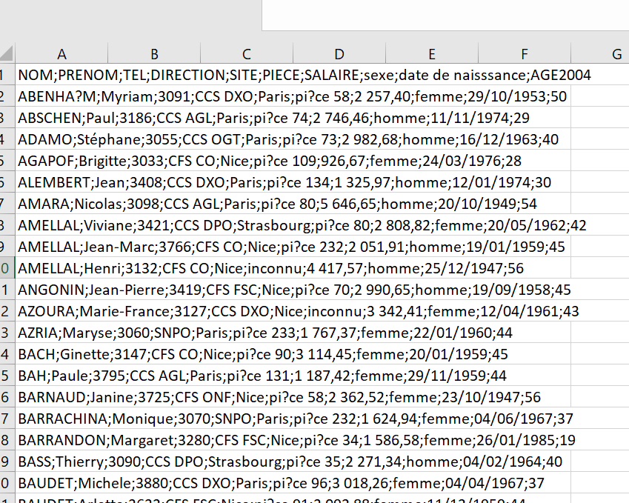
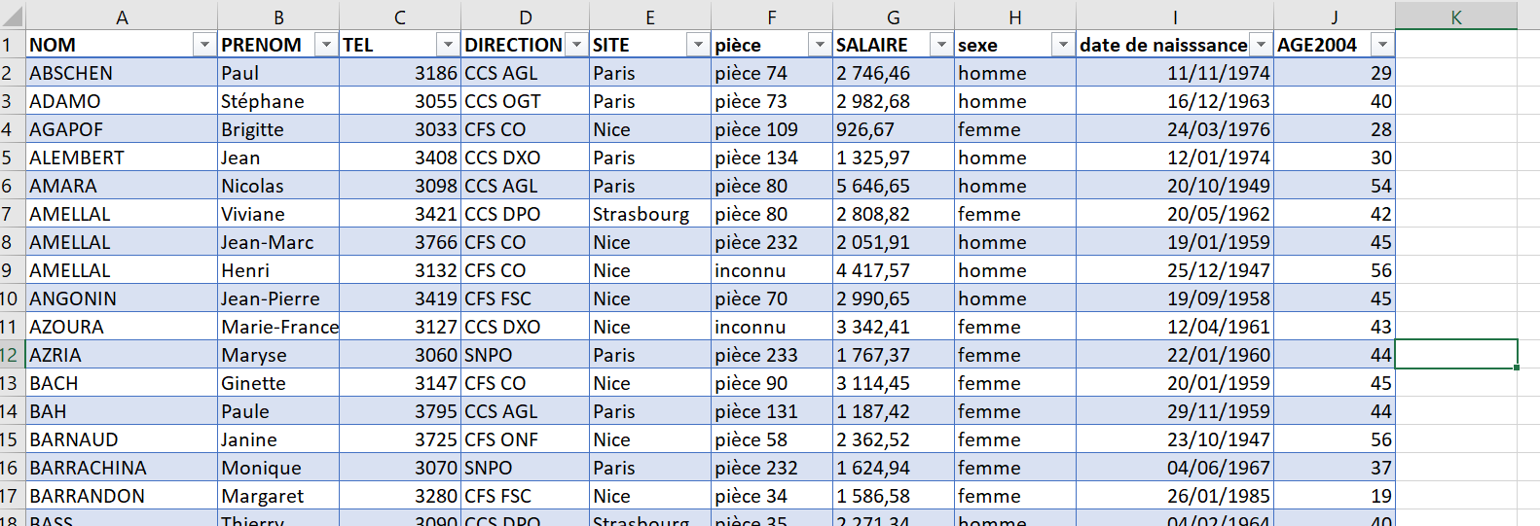
Le cas csv
CSV : « Comma-Separated values »
Valeurs séparées par des virgules… ou autres
Passer d’un CSV à un tableau

Slide 5
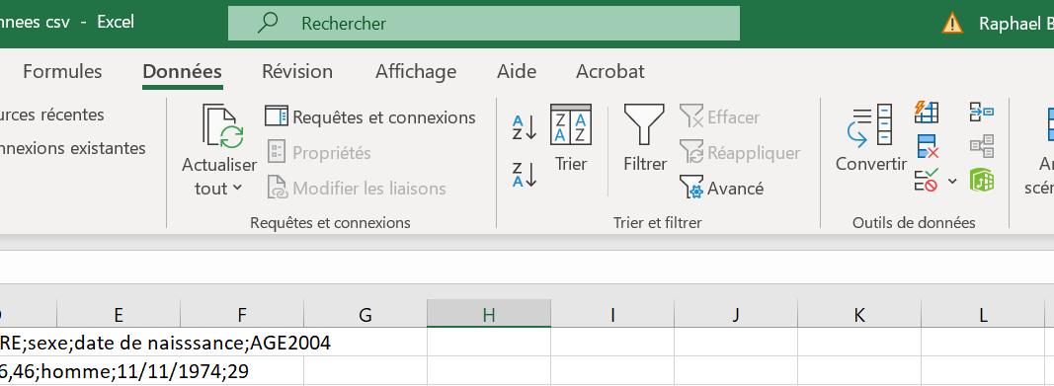
Le cas csv
1: ouvrir un fichier CSV (à télécharger sur ARCHE – TD CSV)
Passer d’un CSV à un tableau
2: sélectionner la colonne A, puis cliquer sur…

Slide 6
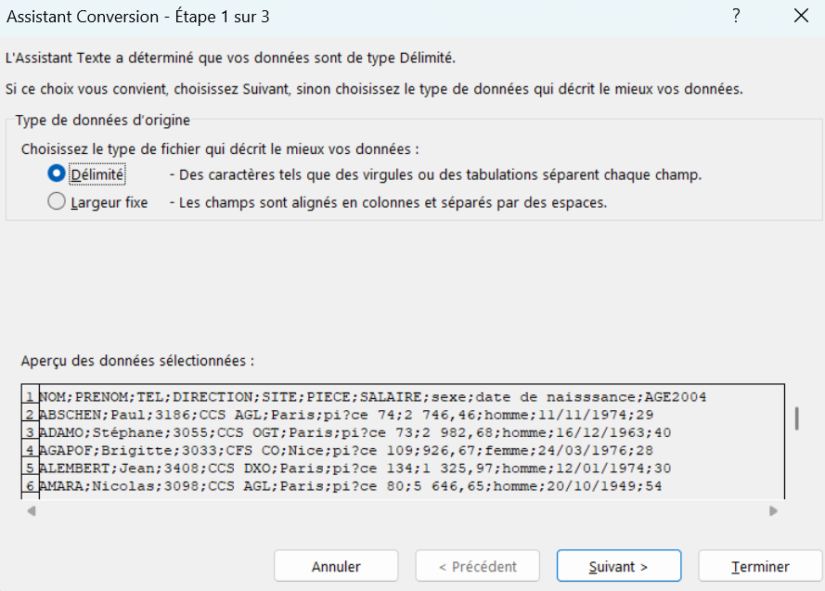
Le cas csv
Passer d’un CSV à un tableau
1: Suivre l’assistant de conversion
2: Choisir l’option « délimité »

Slide 7
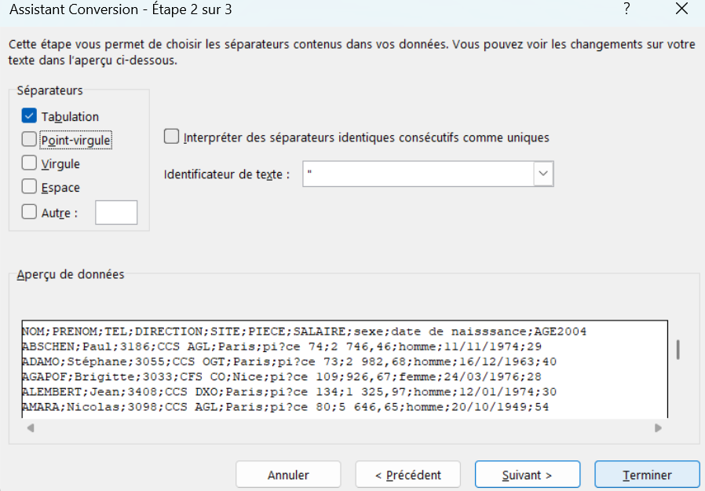
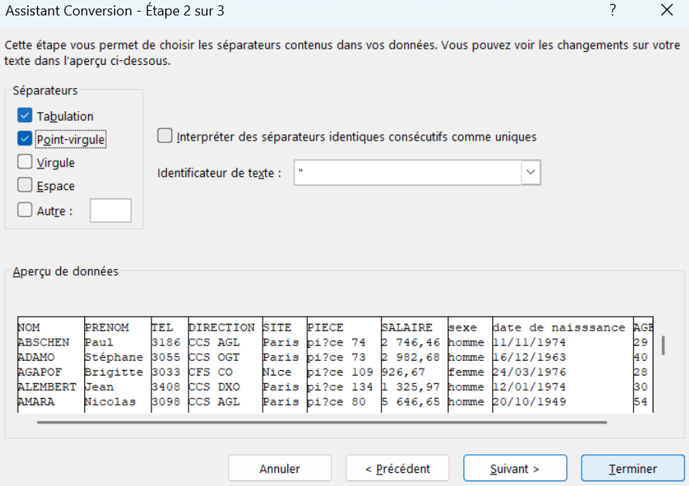
Le cas csv
1: Par défaut avec uniquement tabulation
Passer d’un CSV à un tableau
2: Choisir ici les points virgules (identifier le séparateur)
3: Visualiser la forme du tableau

Slide 8
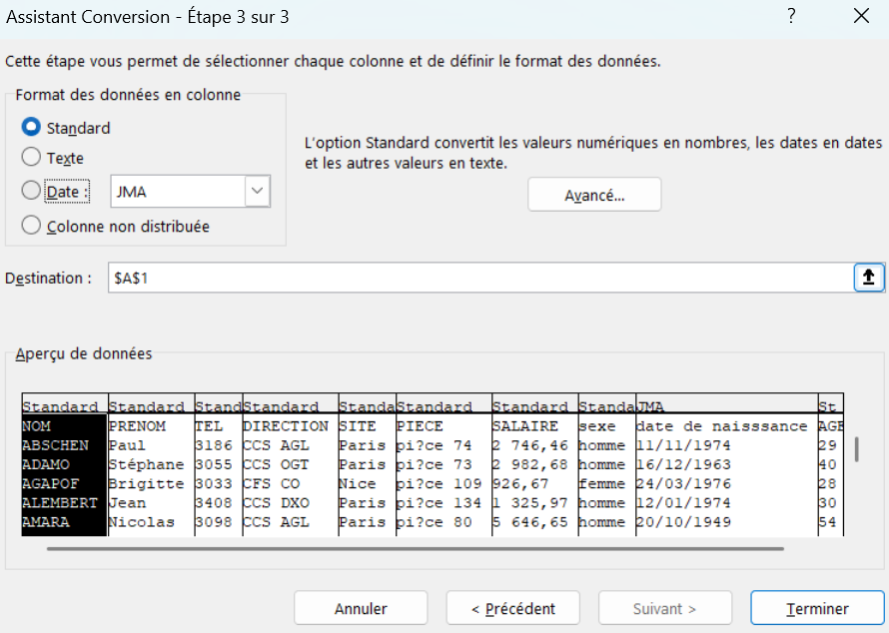
Le cas csv
1: Choisir le format de la colonne
Passer d’un CSV à un tableau
2: Choisir ici la forme JMA
3: Terminer tableau

Slide 9
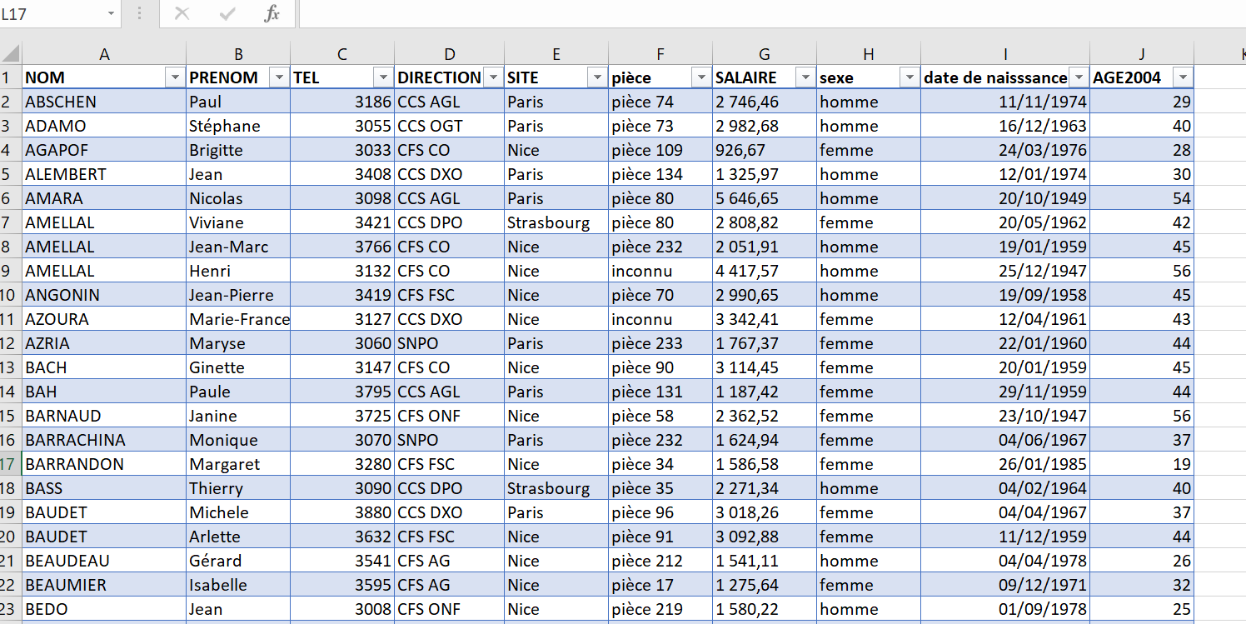
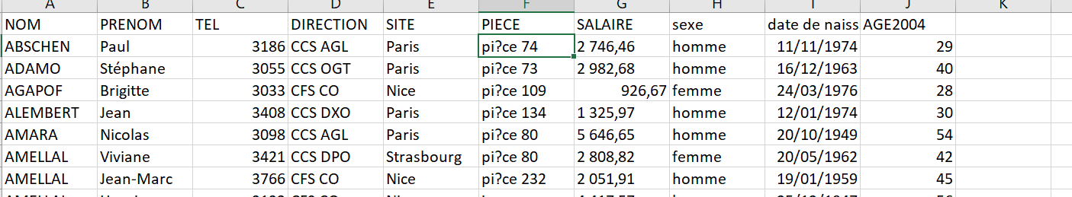
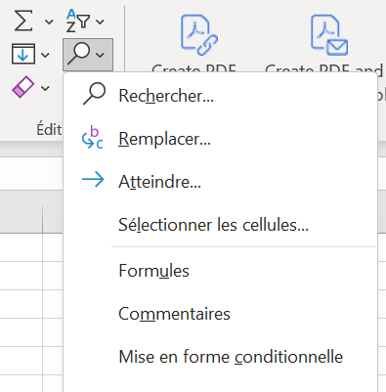
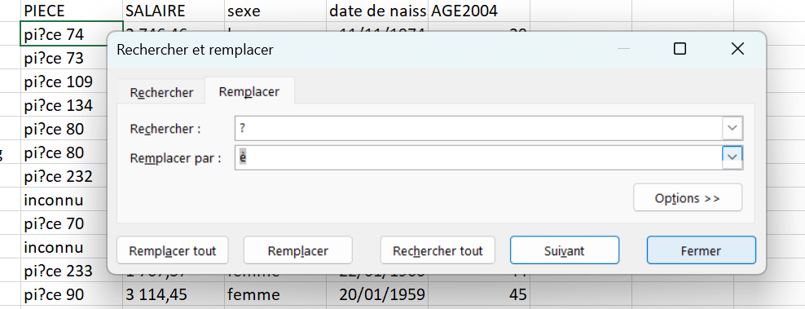
Le cas csv
Passer d’un CSV à un tableau
1: Mettre en forme…
2: Remplacer « pi?ce »
3: Terminer tableau

Slide 10
plan
1. Le cas CSV
2. exercice vers le TBO

Slide 11
Exercice TBO
A partir du fichier du Club de basket de Knock- Le – Zout sur Arche
1 / compléter les colonnes vides du tableau Montant - Age … quelles formules utiliser ?
2/ générer des TCD :
Combien chaque équipe « rapporte » par ses cotisations ? = somme des montants par équipe
Quand les licences ont-elles été prises par équipe ? = nombre par équipe par date
Le mode de règlement par équipe ? = nombre par type de règlement par équipe
Répartition de l’Age par équipe ?
3/ afficher des graphiques associés aux TCD – avec des segments – sur un onglet TBO

Slide 12
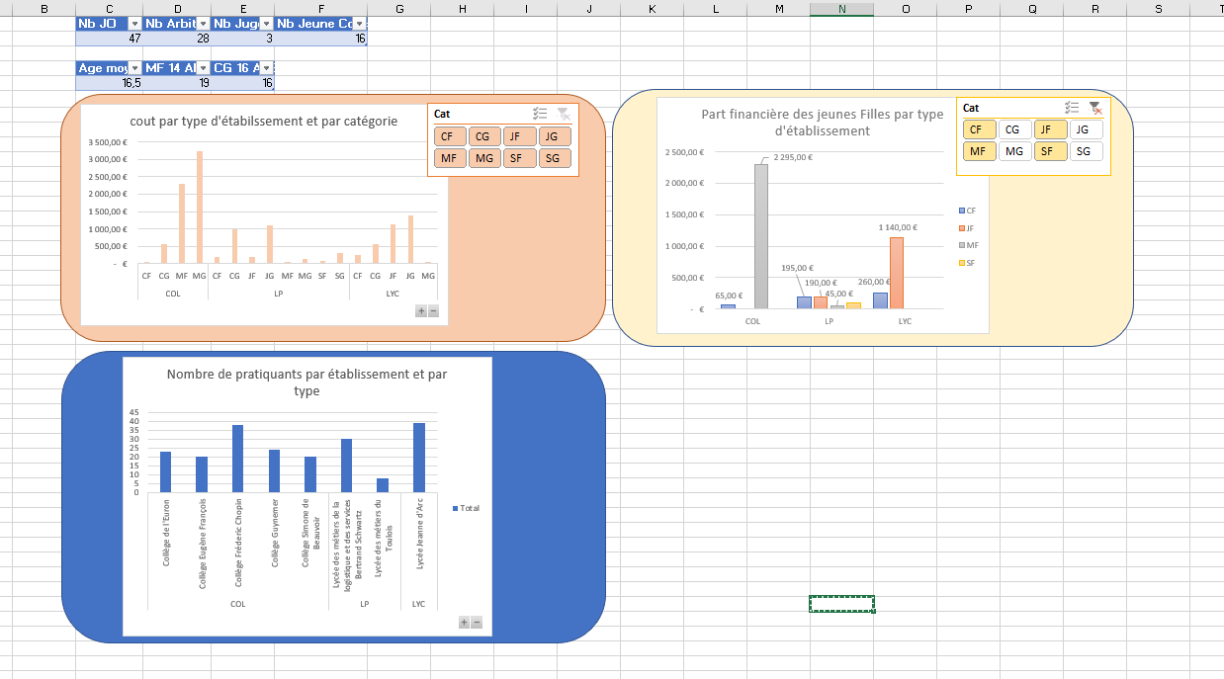
Exemple de TBO

